Slide 1


Язык программирования
Ст. преп. ДПМ МИЭМ НИУ ВШЭ
Бобер Станислав Алексеевич
sbober@hse.ru

Slide 2
Содержание
Что такое Python?
Компиляция, интерпретация, interactive python
Как работать с Python?
Окружения (virtual environments)
Установка модулей
Jupyter Notebook
https://en.wikipedia.org/wiki/Python_(programming_language)

Slide 3
Python
Python is an interpreted, high-level, general-purpose programming language
An interpreted language is a type of programming language for which most of its implementations execute instructions directly and freely, without previously compiling a program into machine-language instructions
A high-level programming language is a programming language with strong abstraction from the details of the computer
A general-purpose programming language is a programming language designed to be used for writing software in the widest variety of application domains
https://en.wikipedia.org/wiki/Python_(programming_language)

Slide 4





CPython и альтернативы
CPython
https://www.python.org/download/alternatives/

Slide 5
High-level
Python поддерживает несколько* парадигм программирования:
Императивная
Функциональная
Объектно-ориентированная
Структурная
Интроспективная (рефлексивная)
*модули могут реализовывать другие парадигмы. Например, Altair – декларативная визуализация.
https://en.wikipedia.org/wiki/Programming_paradigm

Slide 6














General purpose
https://docs.anaconda.com/anaconda/packages/pkg-docs/
https://pypi.org/

Slide 7
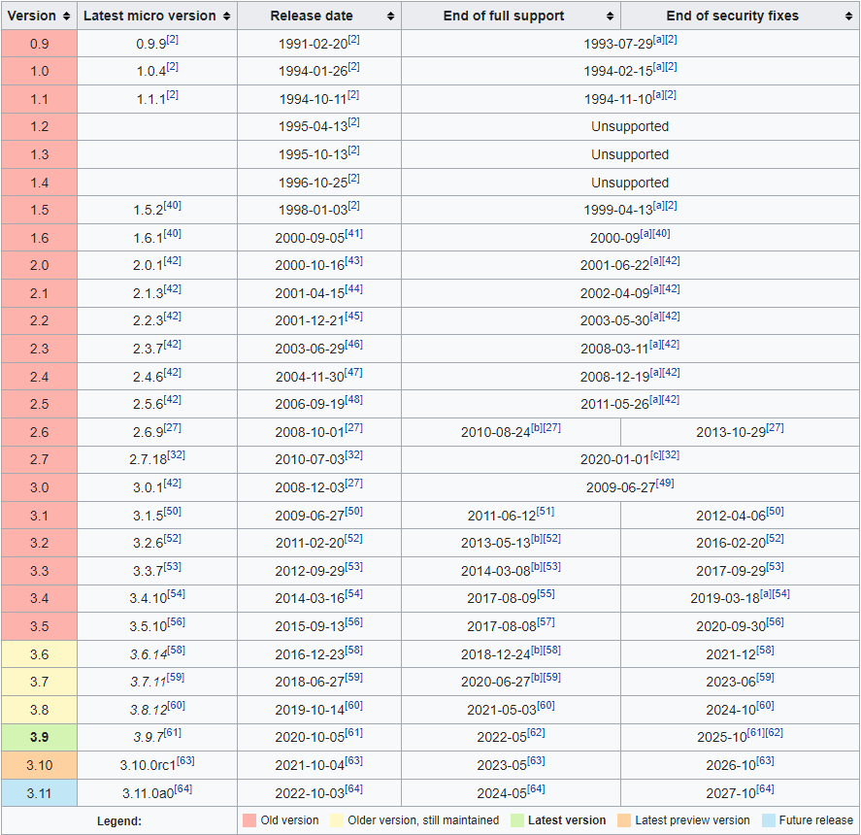
История и версии Python
Начало разработки – 1989 год
Версия 1.0 – 1994 год
Версия 2.0 – 2000 год
Всё до версии 3.5.9 больше не поддерживается
Актуальные версии: 3.6 … 3.9
https://en.wikipedia.org/wiki/History_of_Python

Slide 8

Интерпретация или компиляция
python hello.py
hello_world.py
Выполнение
Результат
hello_world.c
hello.exe
Запуск и выполнение
Компиляция
https://ru.wikipedia.org/wiki/Интерпретатор

Slide 9



Interactive Python (IPython)
Воспринимает и анализирует результат
Возвращение результата
Отображение
результата
Ядро (kernel)
Отправка на выполнение
Набор инструкций на языке Python
Создает новый набор инструкций
Остается в оперативной памяти

Slide 10



Как работать с Python
Установить сборку, например Anaconda. В компьютерных классах МИЭМ установлена эта сборка.
Установить среду разработки Pycharm
Использовать онлайн-сервис, например Google Colab

Slide 11
Virtual environment
A virtual environment is a Python environment such that the Python interpreter, libraries and scripts installed into it are isolated from those installed in other virtual environments, and (by default) any libraries installed in a “system” Python, i.e., one which is installed as part of your operating system.
A virtual environment is a directory tree which contains Python executable files and other files which indicate that it is a virtual environment.
Common installation tools such as setuptools and pip work as expected with virtual environments. In other words, when a virtual environment is active, they install Python packages into the virtual environment without needing to be told to do so explicitly.
https://docs.python.org/3/library/venv.html

Slide 12
Инструменты для работы с окружениями
conda – менеджер пакетов и окружений Anaconda
venv – стандартный менеджер окружений Python,
pipenv
и др.

Slide 13
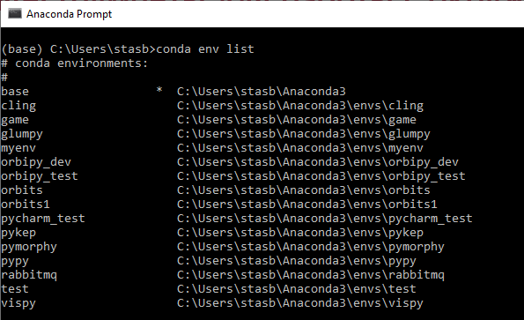
Список окружений
conda env list
Активное окружение
Терминал Anaconda Prompt
conda cheat sheet

Slide 14
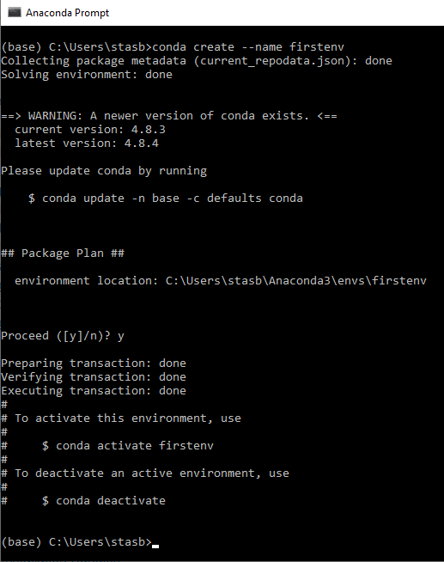
Создание окружения
conda create --name firstenv
conda create --name firstenv python=3.7
conda cheat sheet

Slide 15
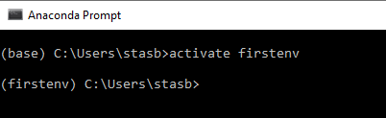
Активация окружения
activate firstenv
base – основное окружение
firstenv – созданное окружение
conda cheat sheet

Slide 16
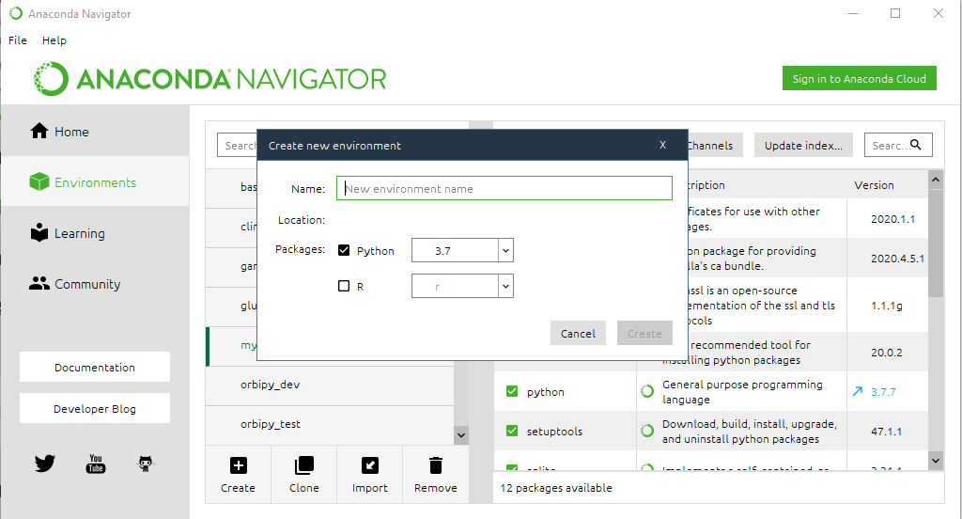
Создание окружения в Anaconda Navigator

Slide 17
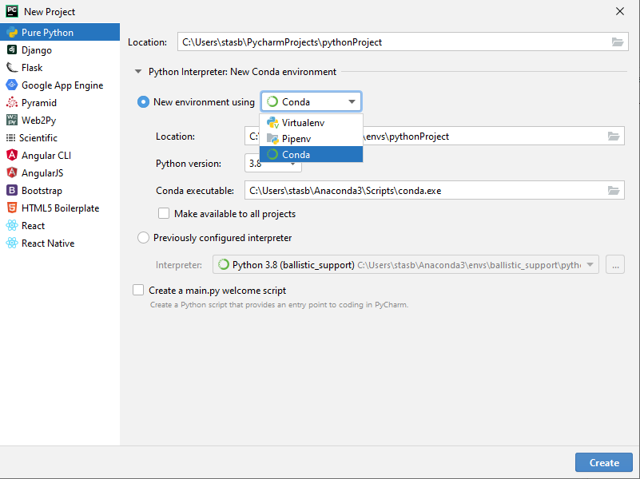
Создание окружения в Pycharm

Slide 18
Задание
Вы работаете над двумя проектами из трех, указанных ниже. Создайте одно из окружений в Anaconda Prompt, а второе – при помощи Anaconda Navigator
Проект
Machine Learning
Web Server
Simulation
Окружение
mlearn
web
sim
Python
Python 3.8
Python 3.8
Python 3.7

Slide 19
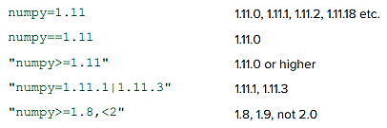
Установка модуля (conda)
Модуль загружается из репозитория Anaconda
conda install numpy
conda cheat sheet

Slide 20
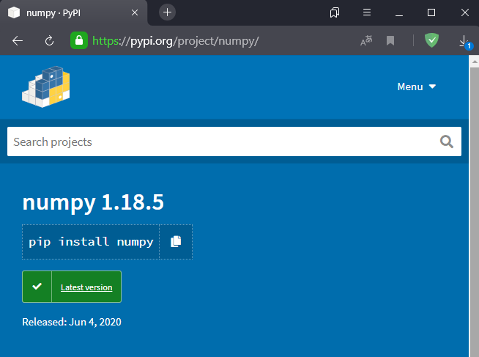
Установка модуля (pip)
Модуль загружается из репозитория PyPI
pip install numpy
pip install –U numpy
принудительно обновить модуль
pip cheat sheet

Slide 21
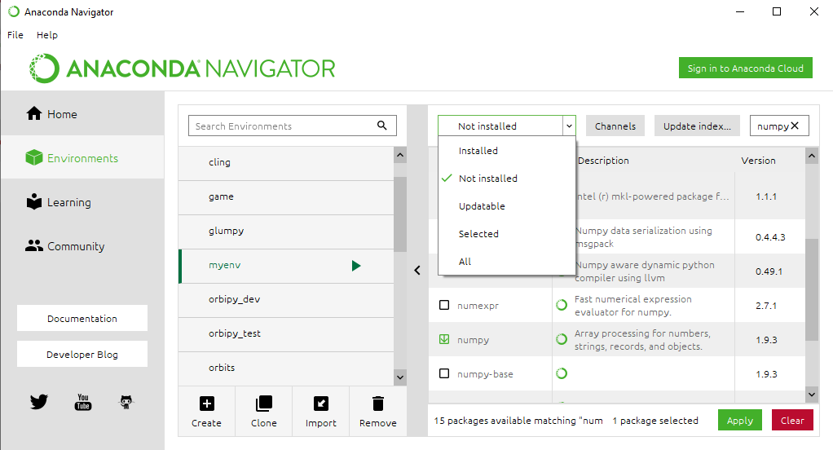
Установка модуля в Anaconda Navigator

Slide 22
Задание
а) При помощи conda установить три первых модуля в первое окружение;
б) При помощи pip установить три первых модуля во второе окружение;
в) Установить модуль notebook в оба окружения.
Проект
Machine Learning
Web Server
Simulation
Окружение
mlearn
web
sim
Python
Python 3.8
Numpy 1.18.0
Scikit-learn
Pandas 1.0.4
Seaborn
Statsmodels
…
Python 3.8
Flask
Jinja2
Django
RabbitMQ
…
Python 3.7
Numpy 1.17.0
Matplotlib
Pandas 0.25.0
SciPy
Numba
pdflatex
…

Slide 23
Jupyter Notebook
Jupyter Notebook - развитие идей IPython.
Это веб-приложение с открытым исходным кодом, которое позволяет создавать и распространять документы, содержащие
живой код,
уравнения,
рисунки и визуальные компоненты,
описание и комментарии.
Применяется для:
подготовки данных,
численного и статистического моделирования,
визуализации данных, машинного обучение и
многого другого.
Notes:
Среда разработки Jupyter Notebook – это веб-приложение, позволяющее создавать документы, содержащие код программы, рисунки, описание, комментарии и другие компоненты. Такие документы называют ноутбуками или тетрадками. Их можно распространять, загружать в такие онлайн-сервисы как GitHub, Google Colab.
Jupyter Notebook часто применяется для:
Подготовки данных
Численного и статистического моделирования
Визуализации данных
Машинного обучения и др.

Slide 24
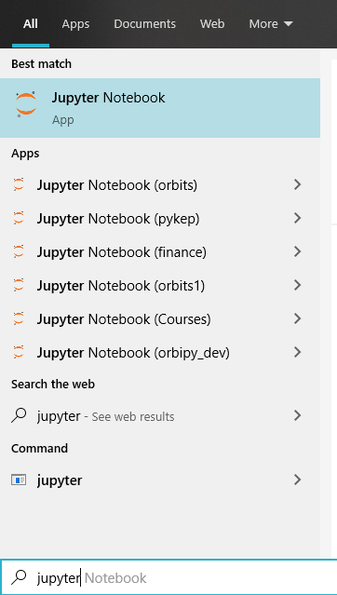
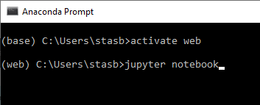
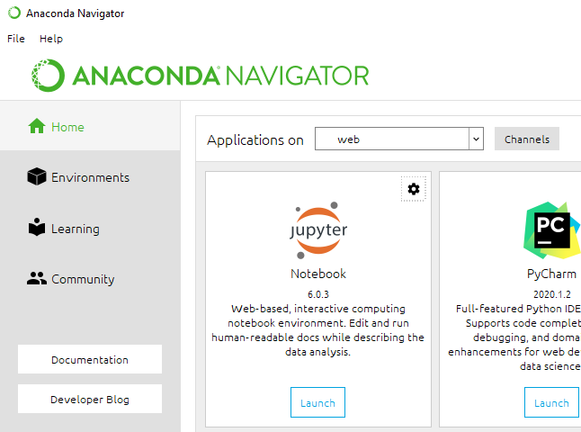

Запуск Jupyter Notebook в окружении
Ярлык Windows
Anaconda Prompt
Anaconda Navigator

Slide 25

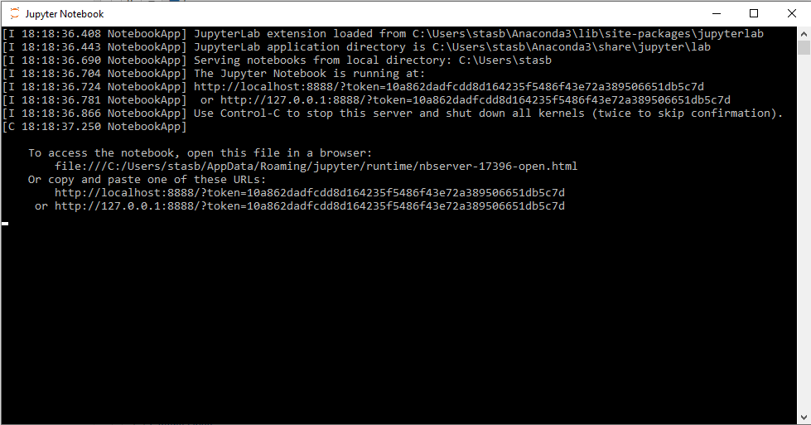
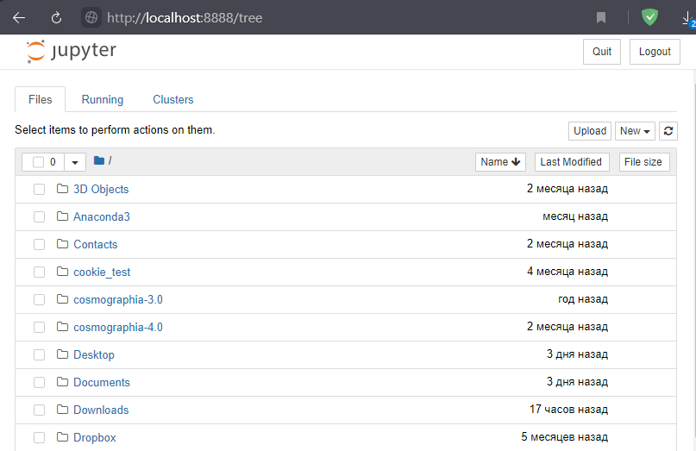
Jupyter Notebook
Сервер
Клиент
Notes:
Jupyter Notebook – веб-приложение состоящее из сервера, где роль клиента играет браузер.
При запуске Jupyter Notebook обычно открывается вкладка в браузере. Если этого не произошло, то в терминале будет указан адрес, начинающийся на http://localhost:8888/..., зайдя по которому вы попадете на стартовую страницу.
Можно иметь несколько вкладок в браузере, в которых будут открыты различные ноутбуки. При этом с каждой вкладкой будет связан своя экземпляр интерпретатора Python и они не повлияют друг на друга.

Slide 26
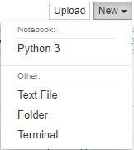
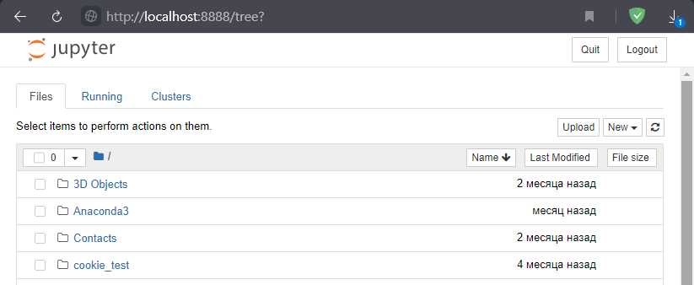
Jupyter Notebook
Файловый менеджер
Загрузить имеющийся ноутбук
Создать новый
ноутбук
Notes:
Рассмотрим важные элементы на стартовой странице. Вкладки Files, Running отвечают за файловый менеджер и список запущенных ноутбуков.
Файловый менеджер в качестве корневой папки имеет C:\Users\имя_пользователя\ (в системе Windows). Выше этой папки выйти нельзя – это особенность веб-приложений. Менеджер позволяет совершать базовые операции с файлами и папками, выбирать режим сортировки, а также создавать новые ноутбуки.
Справа можно видеть клавишу New, по нажатию на которую открывается выпадающее меню.
Для детального знакомства с ноутбуками, создадим новый, выбрав пункт Python 3.

Slide 27
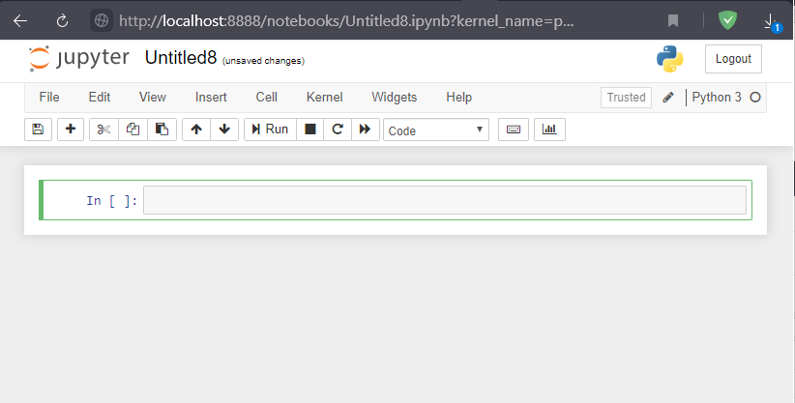

Jupyter Notebook
Название ноутбука
Тип ячейки
Индикатор режима
Ячейка
Notes:
Открывается новая вкладка, в которой присутствует
- Название ноутбука, соответствующее названию файла. Расширение файла - “ipynb”.
Полоса меню File, Edit, View, …
Полоса с командами, в которой также находится выпадающий список, позволяющий выбрать тип ячейки
Рабочая область ноутбука с одной ячейкой.
Вокруг выделенной ячейки есть индикатор режима работы, который меняет свой цвет в зависимости от режима работы.
Существует два режима:
командный режим для работы с ячейками (синий цвет);
режим редактирования текста (зеленый цвет).
Переход между режимами осуществляется клавишами Esc (переход в командный режим) и Enter (переход в режим редактирования).

Slide 28


Jupyter Notebook
Командный режим (Esc)
Режим редактирования (Enter)
H – подсказка по горячим клавишам
A – добавить ячейку выше
B – добавить ячейку ниже
D,D – удалить ячейку
C – скопировать ячейку в буфер
X – вырезать ячейку в буфер
V – вставить ячейку из буфера
Shift+M – объединить ячейки
Работают стандартные для текстовых редакторов горячие клавиши
Ctrl+C, Crtl+V, Ctrl+Home, и т.д.
А также:
Ctrl+Shift+Minus – разделить ячейку в месте, где стоит курсор
Notes:
В командном режиме нажав клавишу H получим окно с описанием горячих клавиш.
Перемещаться по ячейкам можно клавишами со «вверх» и «вниз».
Зажав клавишу Shift, то можно выделить несколько ячеек, перемещаясь по ним.
Основные горячие клавиши для командного режима:
A – добавить ячейку выше выделенной,
B – добавить ячейку ниже выделенной,
D, D – удалить выделенные ячейки,
C – скопировать выделенные ячейки в буфер,
X – вырезать ячейку в буфер,
V – вставить ячейку из буфера,
Shift+M – объединить выделенные ячейки.
Предлагаю слушателям в течении пары минут самостоятельно проверить работу указанных клавиш.

Slide 29
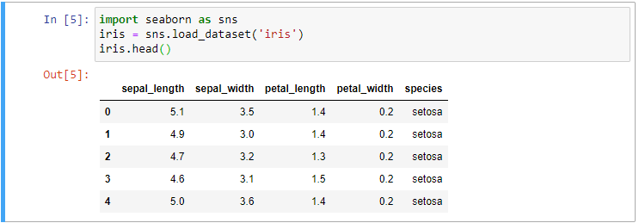
Jupyter Notebook
Shift+Enter – выполнить ячейку и перейти на следующую
Crtl+Enter – выполнить ячейку и остаться на ней
Порядок запуска ячеек
Вывод ячейки
Notes:
Поскольку работа с программой является основной, то необходимо уметь запускать ячейки с кодом программы.
В обоих режимах работают сочетания:
Shift+Enter – выполнить выделенную ячейку и перейти на следующую (если следующей не существовало, она создается)
Ctrl+Enter – выполнить выделенную ячейку и остаться на ней.
После запуска ячейки с кодом, она помечается порядковым номером запуска.
По этому номеру в дальнейшем можно будет отслеживать последовательность запуска ячеек.
Если в результате выполнения кода в последней строке ячейки был получен результат, то он выводится в область сразу после области с кодом ячейки и помечается тем же номером.
На слайде изображен пример: в результате вызова метода head у объекта iris был получен результат – таблица, которую можно увидеть сразу после кода.

Slide 30
Задание
Скачать ноутбук Three_body_problem_example.ipynb, открыть его в Jupyter Notebook, запустить все ячейки. Какая фигура на предпоследнем рисунке?
Notes:
Слушателям предлагается выполнить задание в течение 10 минут. Необходимо скачать ноутбук по ссылке, открыть его при помощи Jupyter Notebook и выполнить все ячейки. Также необходимо ответить на вопрос в п.4.

